Slide 1
S’approprier une BCD

Slide 2
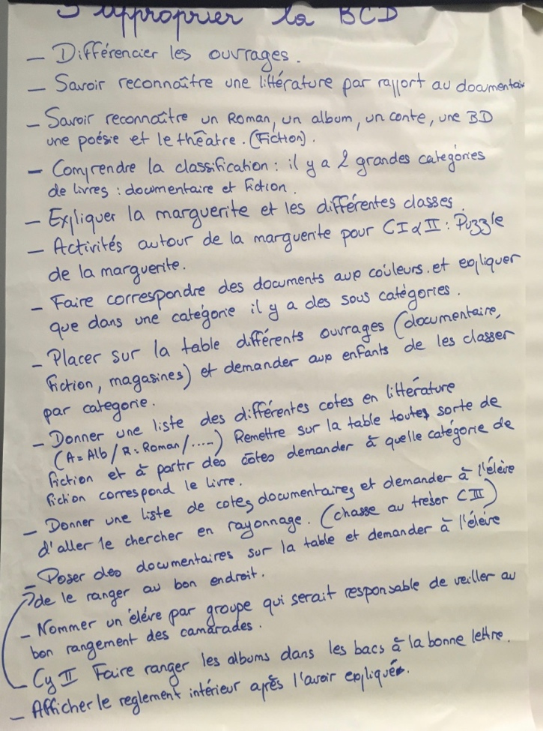

Slide 3
Disposer des informations
Les plannings et le règlement de la BCD doivent être connus de tous.
On veillera à ce qu’ils soient diffusés et accessibles pour tous :
Affichage
Diffusion de message oraux et écrits
Rappels, etc.

Slide 4
Jouer en BCD
Mémory : à partir de photos du mobilier ou de situation de lecture, de couvertures ou de personnages d’albums, différents types d’écrits.
Loto : associer termes et situations propres à la BCD.
Jeu de l’oie : avec épreuve BCD à chaque case (ex : remplir une fiche de prêt, expliquer la marguerite), ou situations en BCD à expliquer.
La pêche aux livres : aller chercher une série de livres à partir des photocopies de couvertures et identifier les informations recueillies : cote, type, etc.
Le jeu des jumeaux : même jeu mais avec un indice de départ : la cote du ou des livres à trouver.

Slide 5
Représenter la BCD
Construire une maquette ou faire un plan, travailler sur sa représentation :
placement de mobilier,
simulation de déplacements, etc.

Slide 6
Découvrir le fond
Le parcours BCD. C’est une visite guidée avec un questionnaire pour recueillir des infos : titre, cote, genre, etc.
Jeu de piste pour les plus grands : Recherche de livres avec utilisation informatique et/ marguerite pour recueil des informations.
Rallye lecture sur un auteur, une collection, … mise en réseau des ouvrages
Parcours littérature

Slide 7
Comme la bibliothécaire…
Coter : faire découvrir, utiliser, coter les nouveaux livres
Ficher : utiliser les fichiers auteurs, titres, mots-clés
Ranger : s’entraîner à ranger puis évaluer les compétences pour passer un brevet de documentaliste. Ce brevet peut être la condition d’attribution d’une responsabilité.
Reconnaître une collection : comparer et regrouper un paquet, une pile d’ouvrages, reconnaître des livres à partir d’un catalogue, comparer plusieurs collections, ranger des collections.
Reconnaître des périodiques : identifier, dégager leurs critères, présenter la couverture, le sommaire, la une, un article d’une revue, s’initier aux démarches d’abonnements : formulaires papiers ou en ligne.
Utiliser la marguerite : à partir de vignettes, de couvertures photocopiées proposer un classement dans les pétales correspondants, la couleur qui convient.
Faire participer les élèves à la signalétique : Signaler les emplacements importants, les espaces différents (pour les albums, les BD, les romans, etc)
Organiser des ateliers : pour indexer et coter des ouvrages, réaliser des fiches pour les fichiers spécifiques, vérifier l’état des livres, faire l’inventaire de fin d’année c’est à dire pointer chaque livre pour identifier les pertes.

Slide 8
Découvrir des ouvrages
Présentations d’ouvrages, des critiques qui donnent envie de lire. Elles seront préparées en classe dans le contenu mais aussi dans la forme. (voir à ce sujet l’ouvrage de E. CHARMEUX apprendre la parole Sedrap Editions et celui de B SCHNEULY et J. DOLZ pour un enseignement de l’oral ESF éditeur – lang.044.).

Slide 9
Autour des histoires
Lire des histoires ou des extraits : là encore ces séances doivent être préparées en amont. On peut lire à plusieurs voix, rajouter des fonds sonores, utiliser l’enregistrement.
Raconter des histoires : cette fois on ne lit plus, on joue, on conte, on mime, on théâtralise. La préparation en classe est évidemment essentielle. On peut organiser un moment lecture en soignant particulièrement le choix des lectures à enchaîner. Une réflexion peut s’engager avec les élèves sur le, ou les thèmes, genres, ordre, durée des extraits à lire, voire temps de ces moments (ouverture, présentations, lectures, fermeture)
Décorer : pour illustrer une histoire, une phrase, dessiner un personnage, réaliser une affiche de présentation, mettre aux murs des affiches des maisons d’édition.

